Slide 1

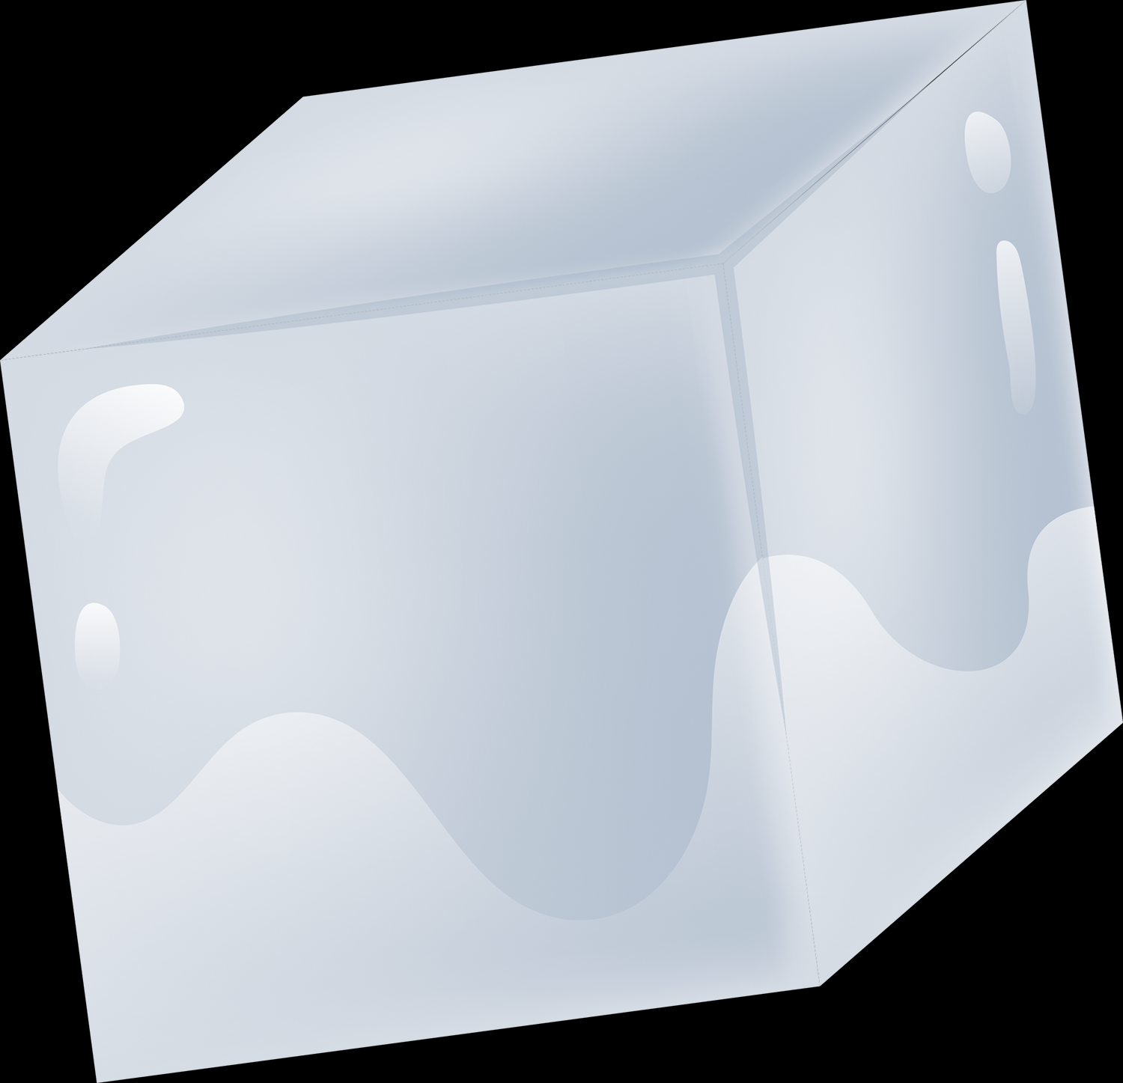
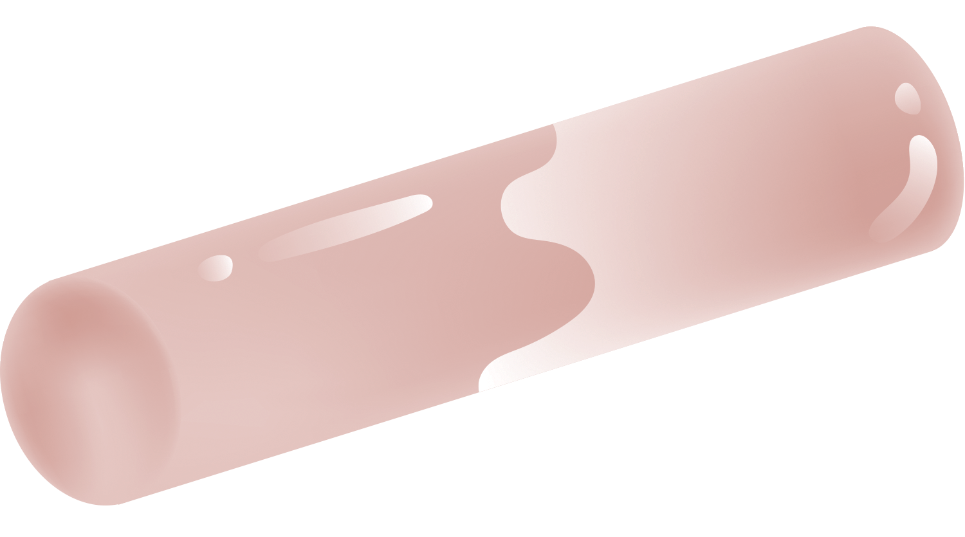
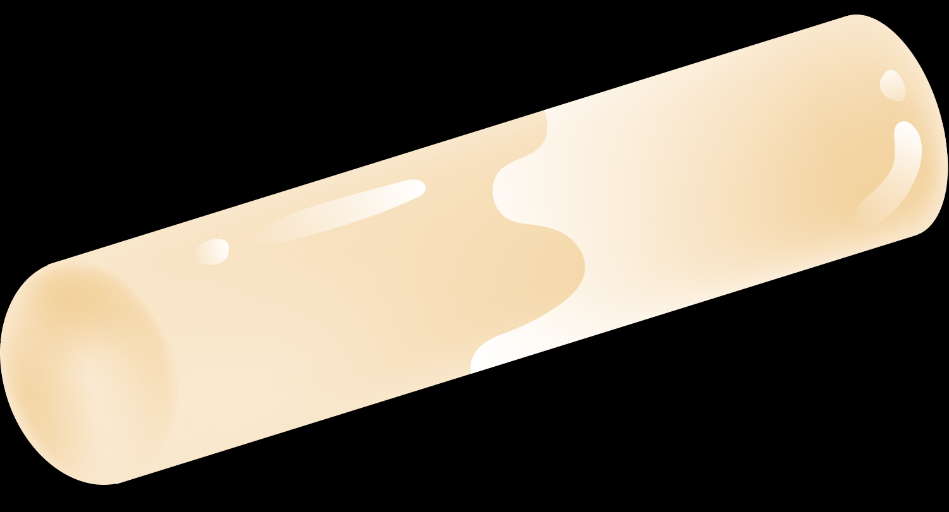
Các đối tượng hình học trong không gian -
CS523
Nguyễn Ngọc Minh Quốc - 22521214
Nguyễn Dương Quốc Thắng - 22521332

Slide 2
Các phần trong bài thuyết trình
01
02
03
04
05
Biểu diễn các đối tượng hình học
Nhân ma trận
Các phép biến đổi trên đối tượng hình học
Cấu trúc dữ liệu mesh
Ứng dụng

Slide 3

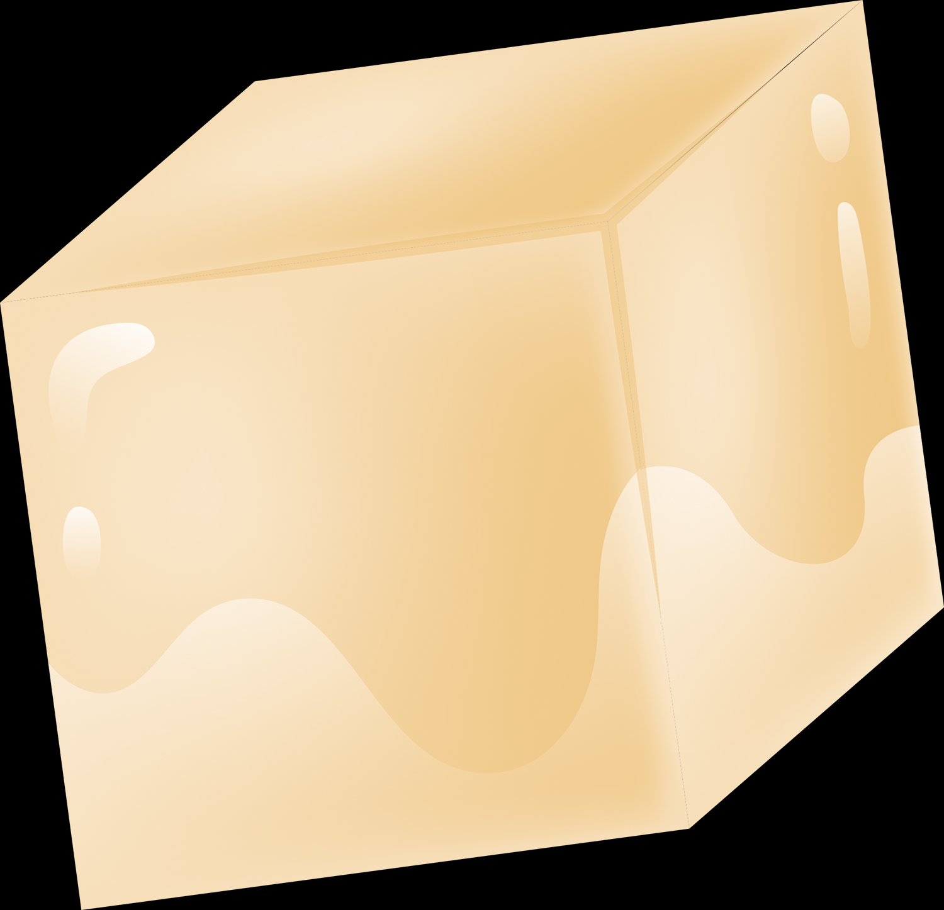
Tổng quan hình học 3D
Hình học 3D (ba chiều) là nhánh của hình học nghiên cứu các đối tượng có ba chiều: chiều dài, chiều rộng và chiều cao (hoặc độ sâu). Đây là nền tảng quan trọng trong toán học, vật lý, kiến trúc, đồ họa máy tính và nhiều lĩnh vực kỹ thuật.
Hình học 3D không chỉ nghiên cứu các đối tượng tĩnh mà còn khám phá mối quan hệ không gian giữa chúng, bao gồm khoảng cách, góc, sự giao nhau và các phép biến hình.

Slide 4
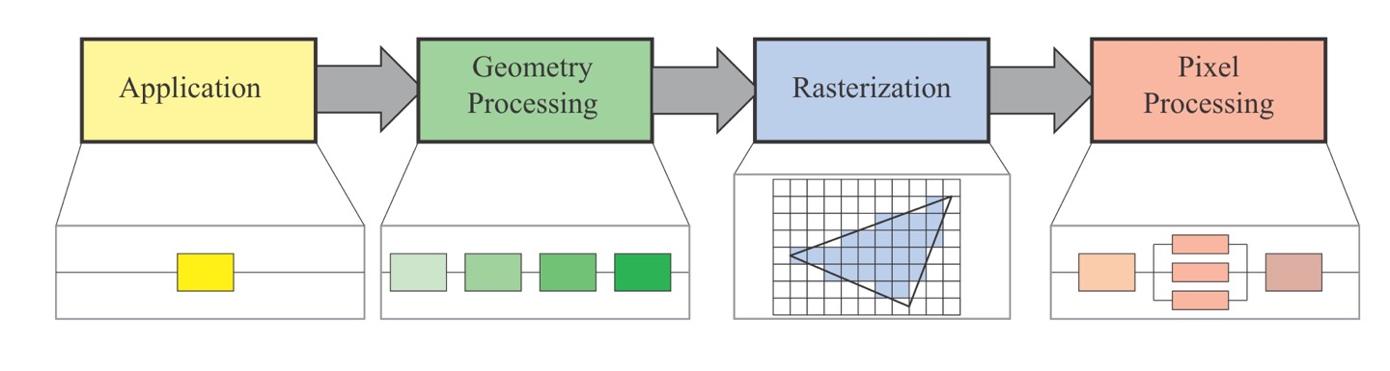
Quy trình xử lí đồ họa (Graphics pipeline)
1 mô hình trừu tượng miêu tả một dãy các bước cần thiết để hiển thị (render) một cảnh không gian ba chiều, giúp làm tăng hiệu quả của quá trình hiển thị (render).
Có thể có nhiều mô hình pipeline khác nhau nhưng đều sẽ bao gồm 4 bước chính:
Application Stage
Geometry Processing
Rasterization
Pixel Processing
Application Stage: Khởi tạo cửa sổ nơi đồ họa đã được hiển thị (render) sẽ được hiển thị, gửi dữ liệu đến GPU
Geometry Processing: Xác định vị trí của từng đỉnh (vertex) của các hình dạng hình học sẽ được hiển thị, được thực hiện bởi 1 chương trình gọi là vertex shader
Rasterization: Xác định các pixel tương ứng với các hình dạng hình học sẽ được hiển thị
Pixel Processing: Xác định màu sắc của từng pixel

Slide 5
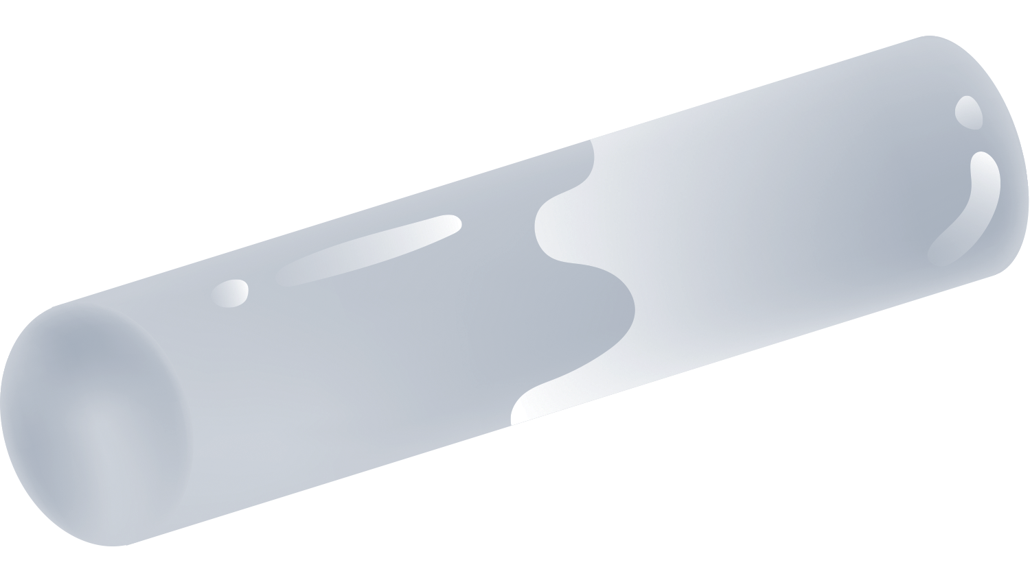
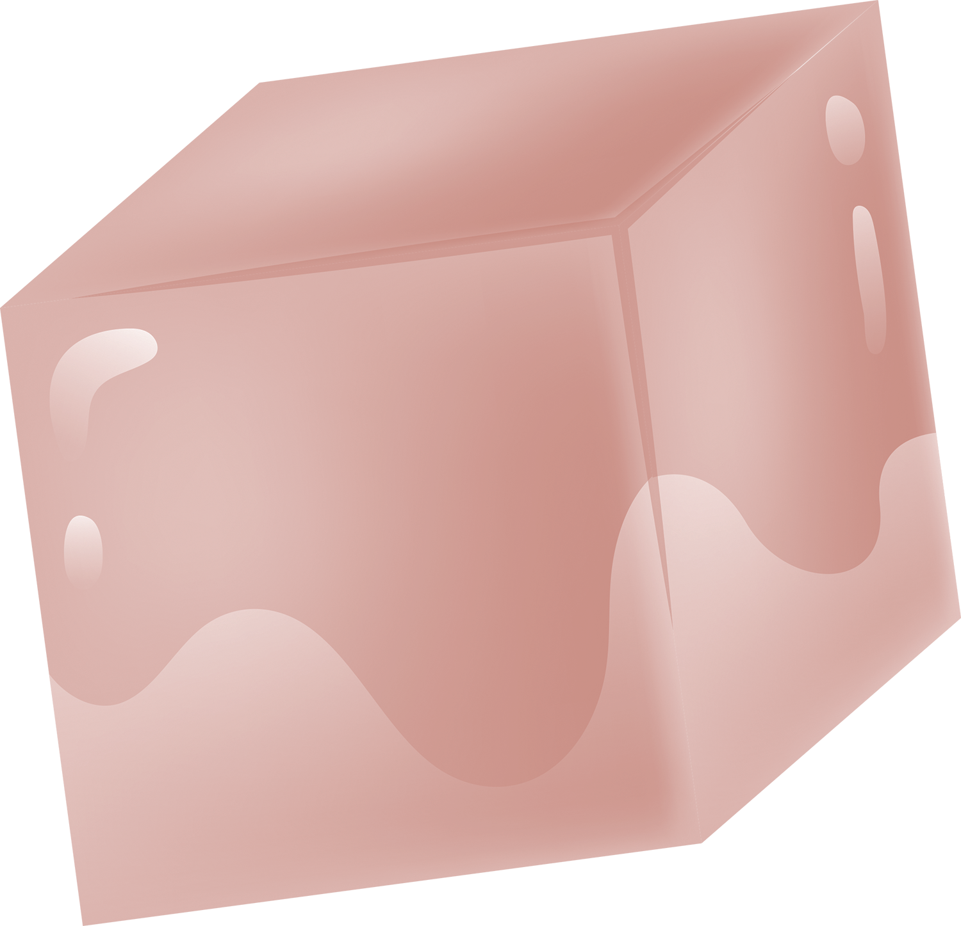
01
Biểu diễn các đối tượng hình học

Slide 6
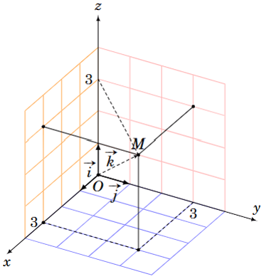
Hệ trục tọa độ 3 chiều

Slide 7
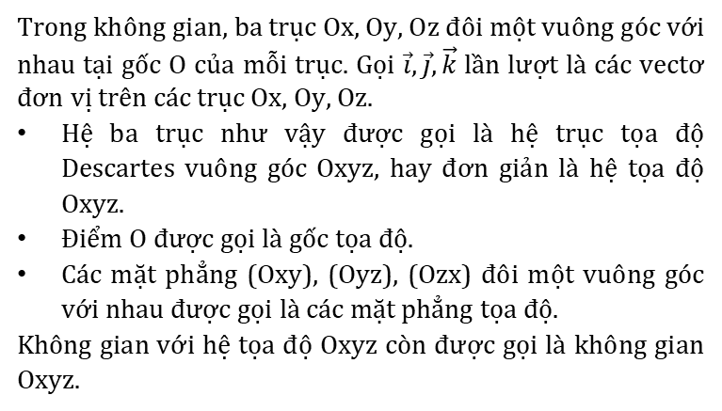
Trong không gian, ba trục Ox, Oy, Oz đôi một vuông góc với nhau tại gốc O của mỗi trục. Gọi $\vec{i},\vec{j},\vec{k}$lần lượt là các vectơ đơn vị trên các trục Ox, Oy, Oz.
Hệ ba trục như vậy được gọi là hệ trục tọa độ Descartes vuông góc Oxyz, hay đơn giản là hệ tọa độ Oxyz.
Điểm O được gọi là gốc tọa độ.
Các mặt phẳng (Oxy), (Oyz), (Ozx) đôi một vuông góc với nhau được gọi là các mặt phẳng tọa độ.
Không gian với hệ tọa độ Oxyz còn được gọi là không gian Oxyz.

Slide 8
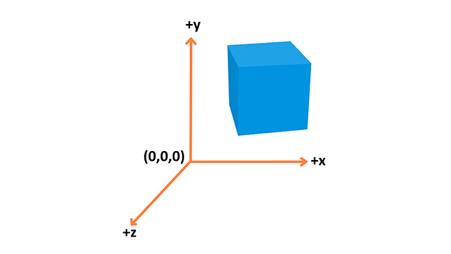

Slide 9
Hệ trục tọa độ bàn tay phải
Right-handed coordinate system
Ngón cái hướng về chiều dương của trục x
Ngón trỏ hướng về chiều dương của trục y
Ngón giữa chỉ về chiều dương của trục z
Hướng của trục z sẽ hướng về phía người xem

Slide 10
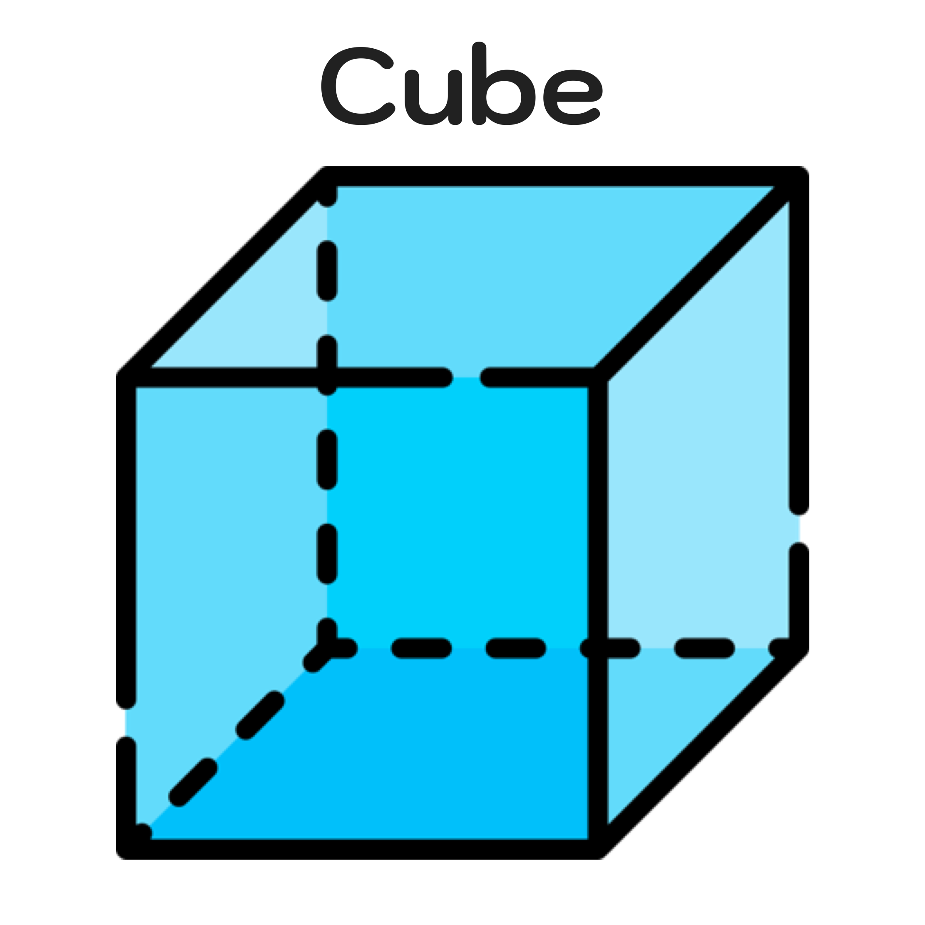

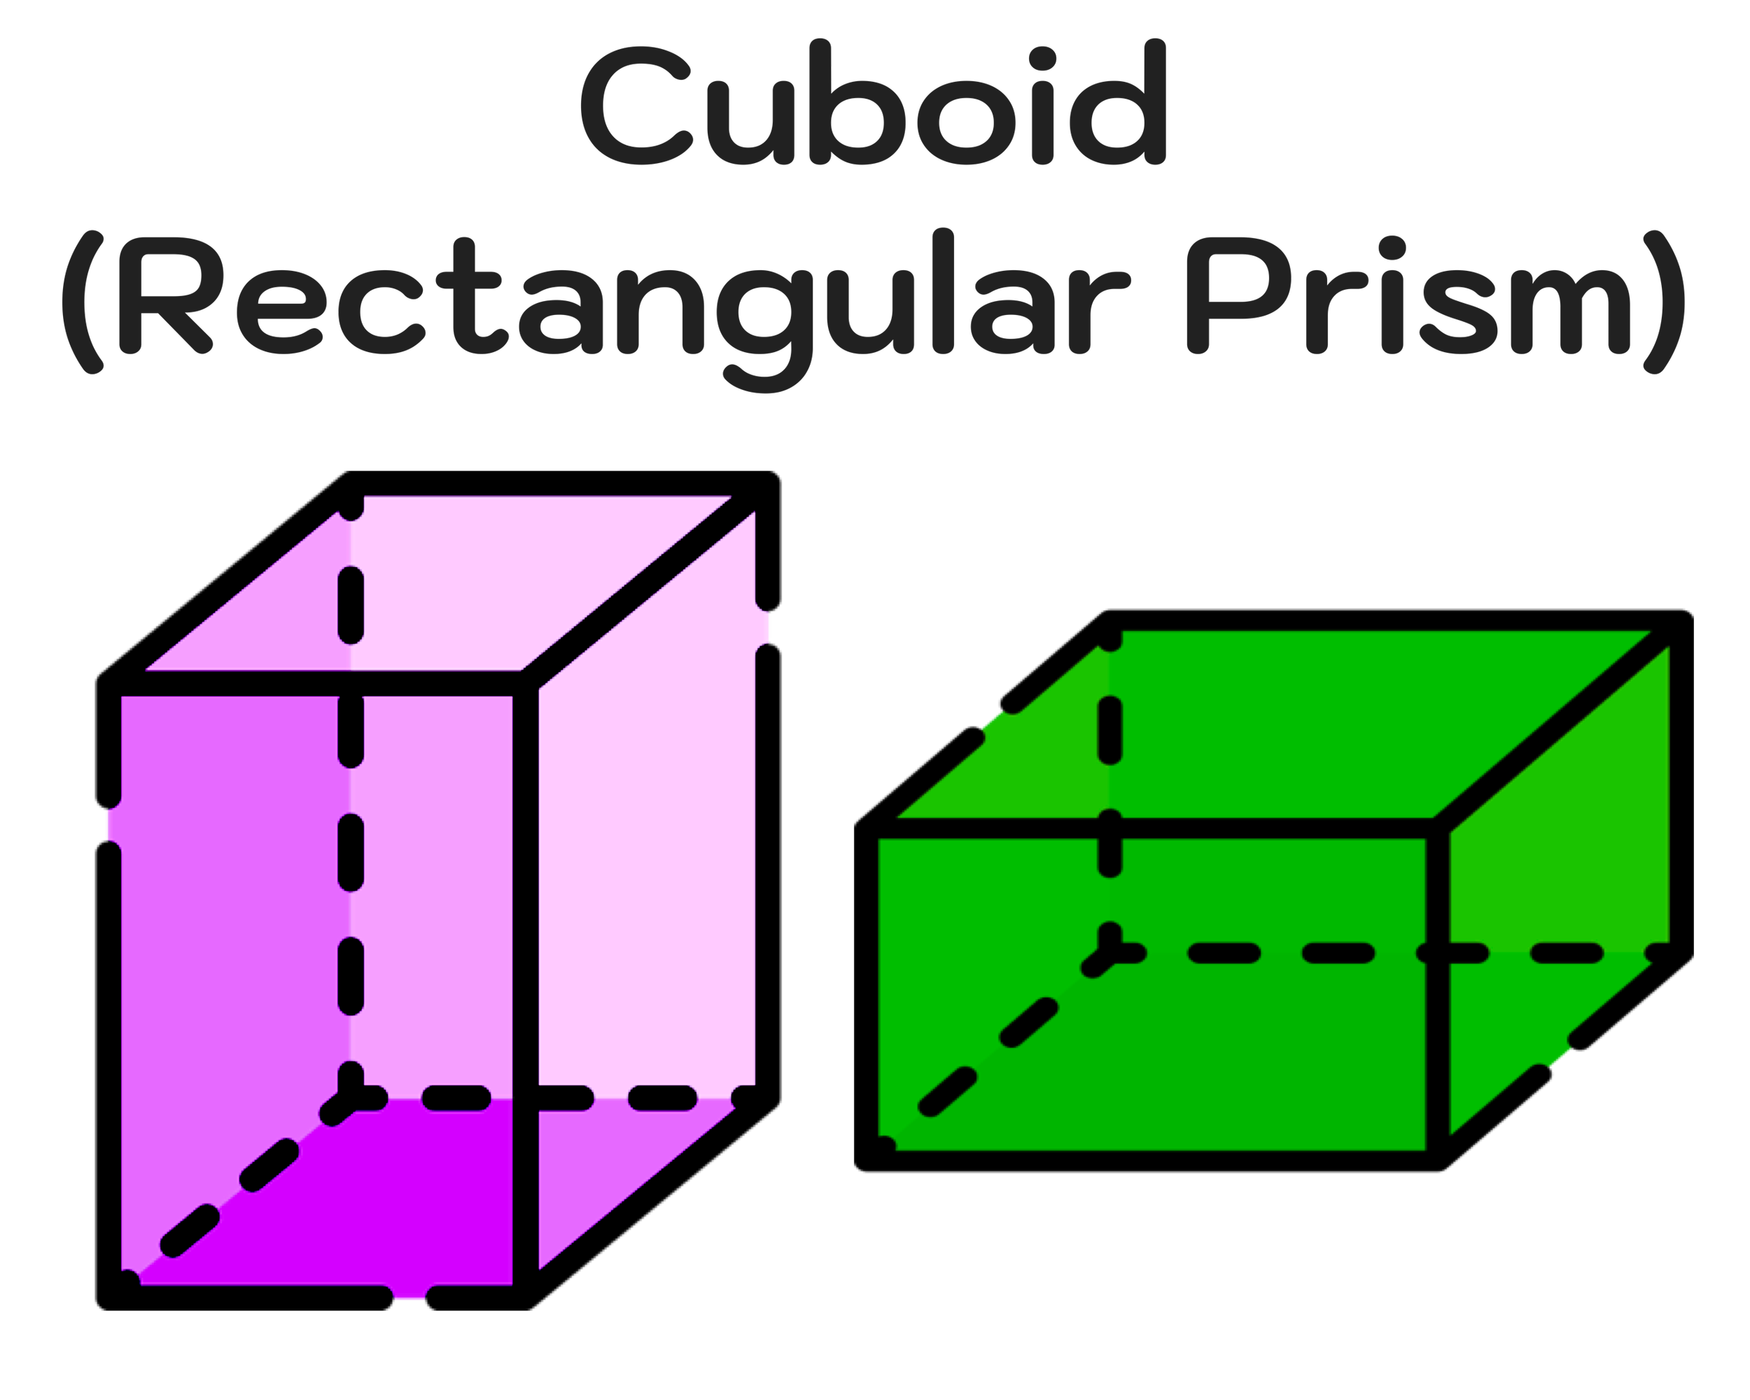
Các đối tượng hình học khác nhau trong không gian 3 chiều được tạo nên từ các đỉnh
Một đỉnh là một điểm trong không gian, có vị trí 3D riêng trong hệ tọa độ

Slide 11
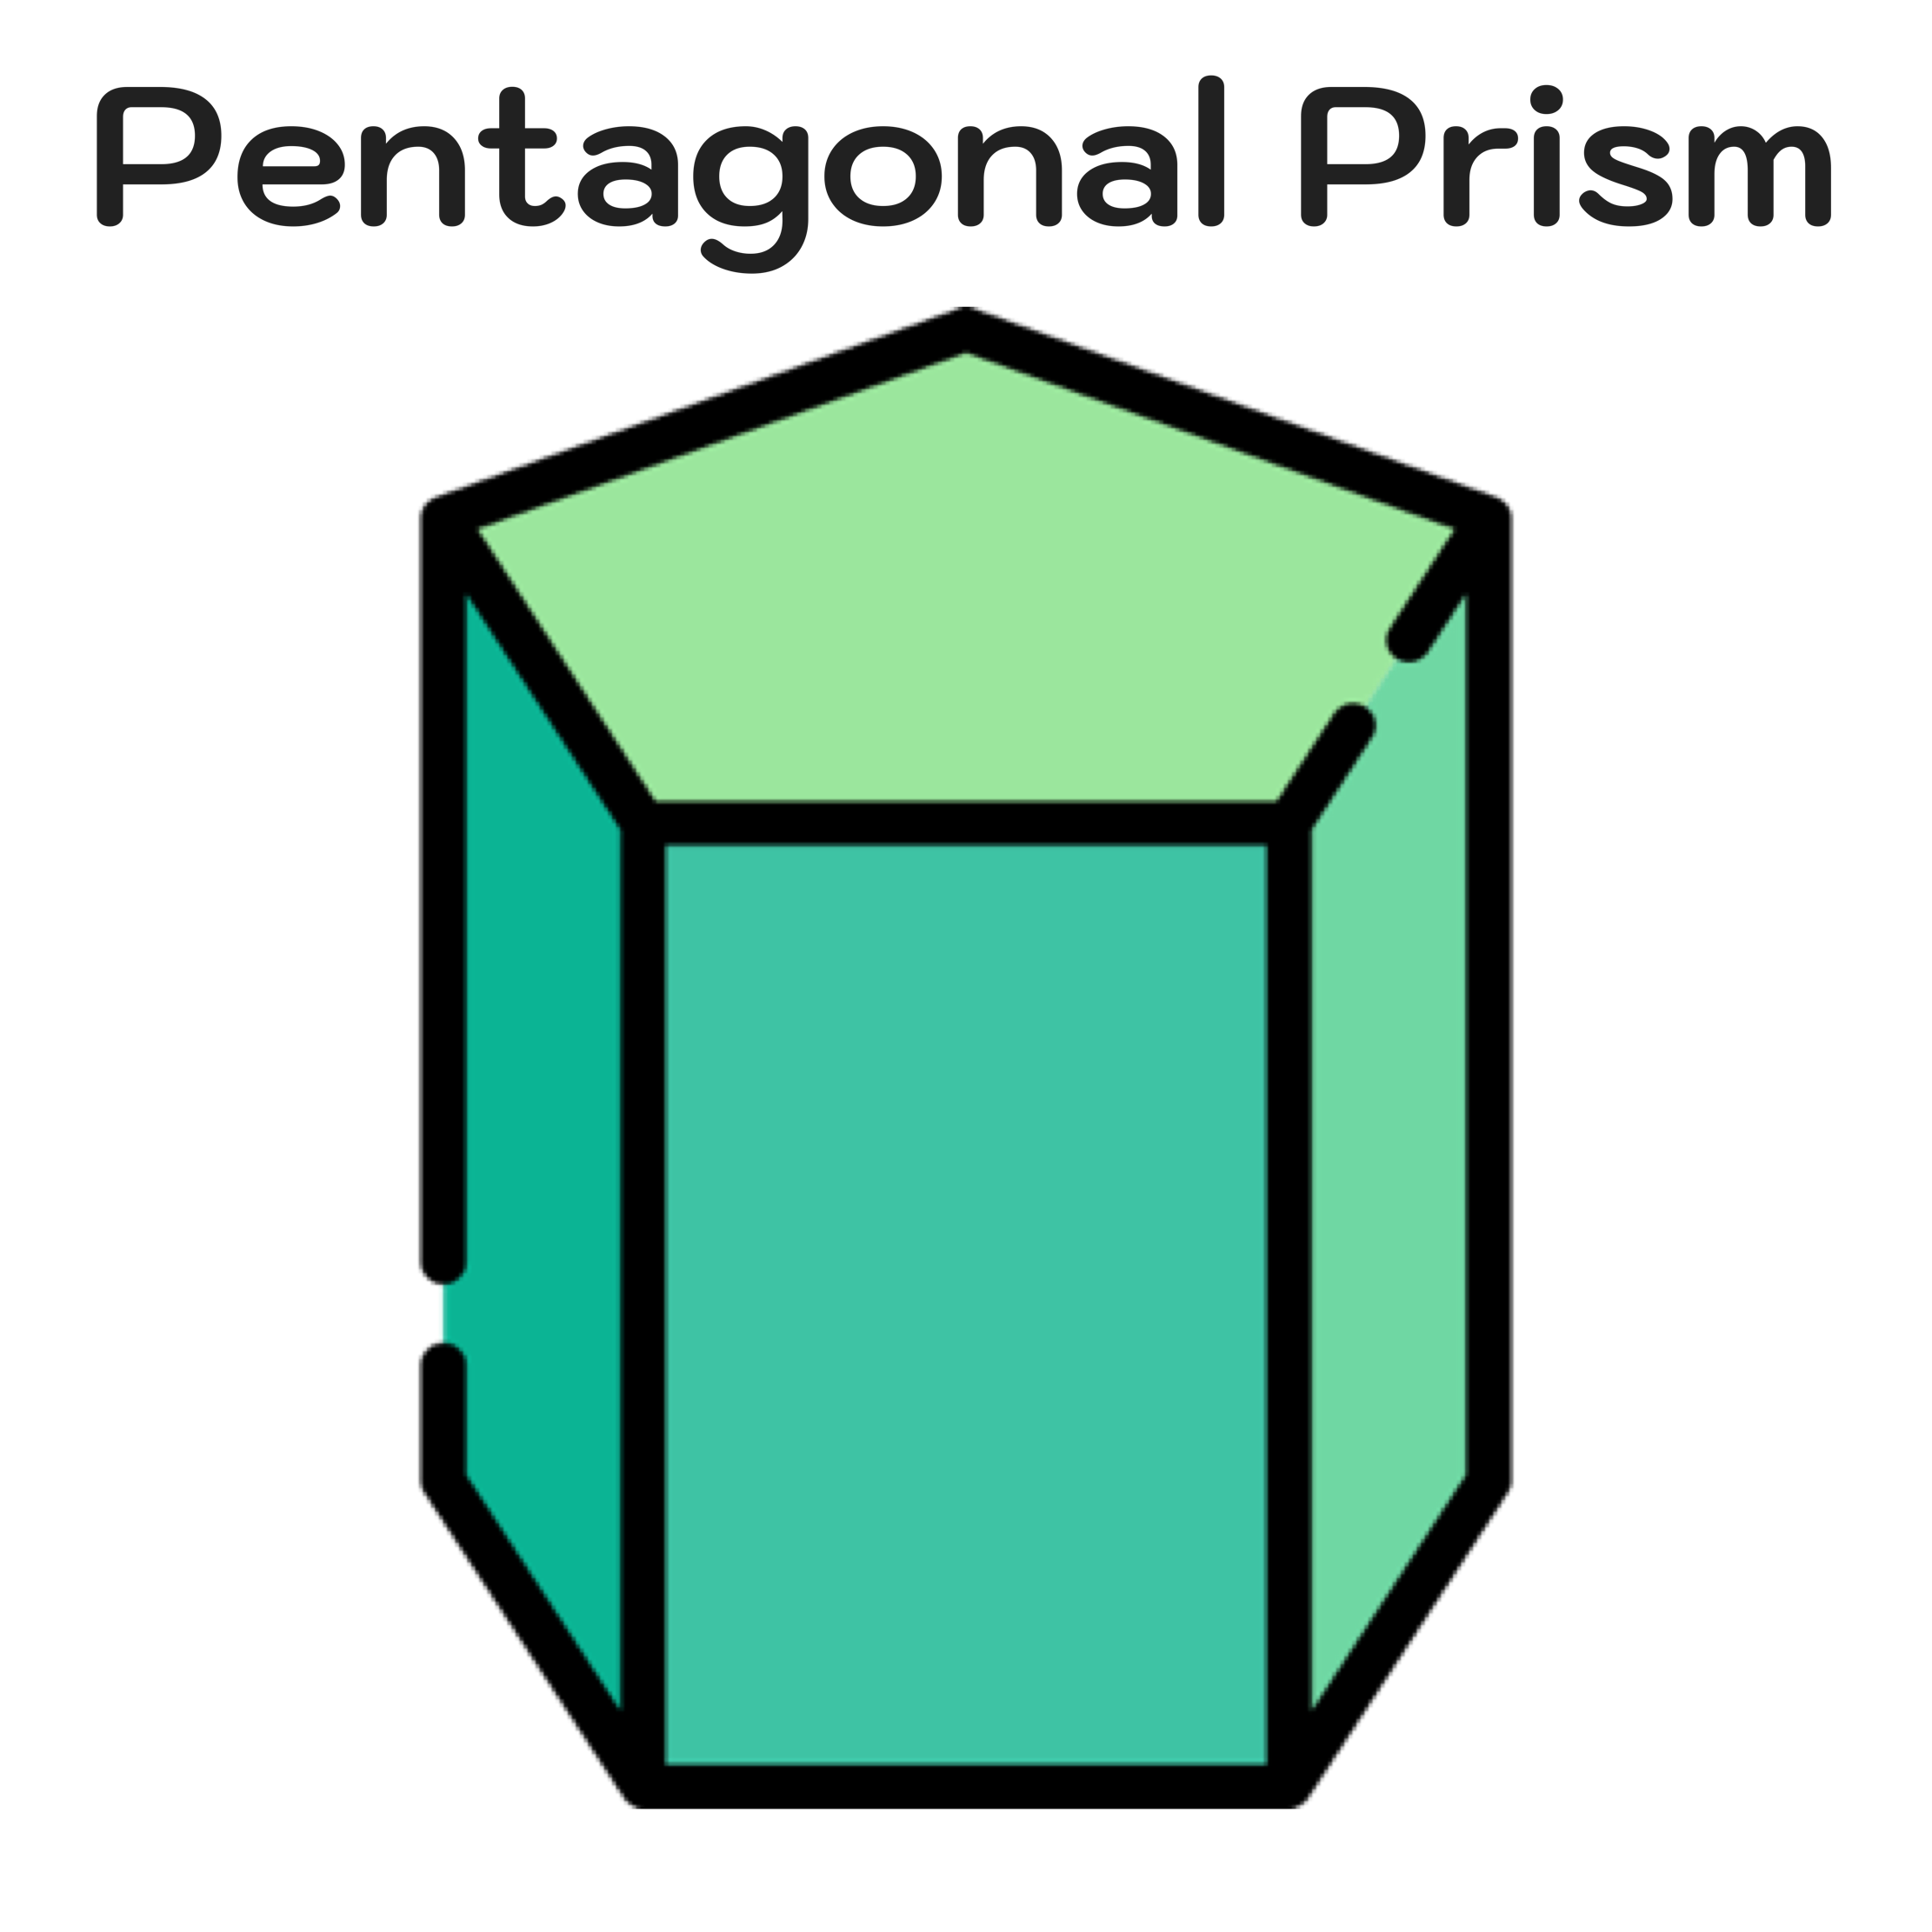
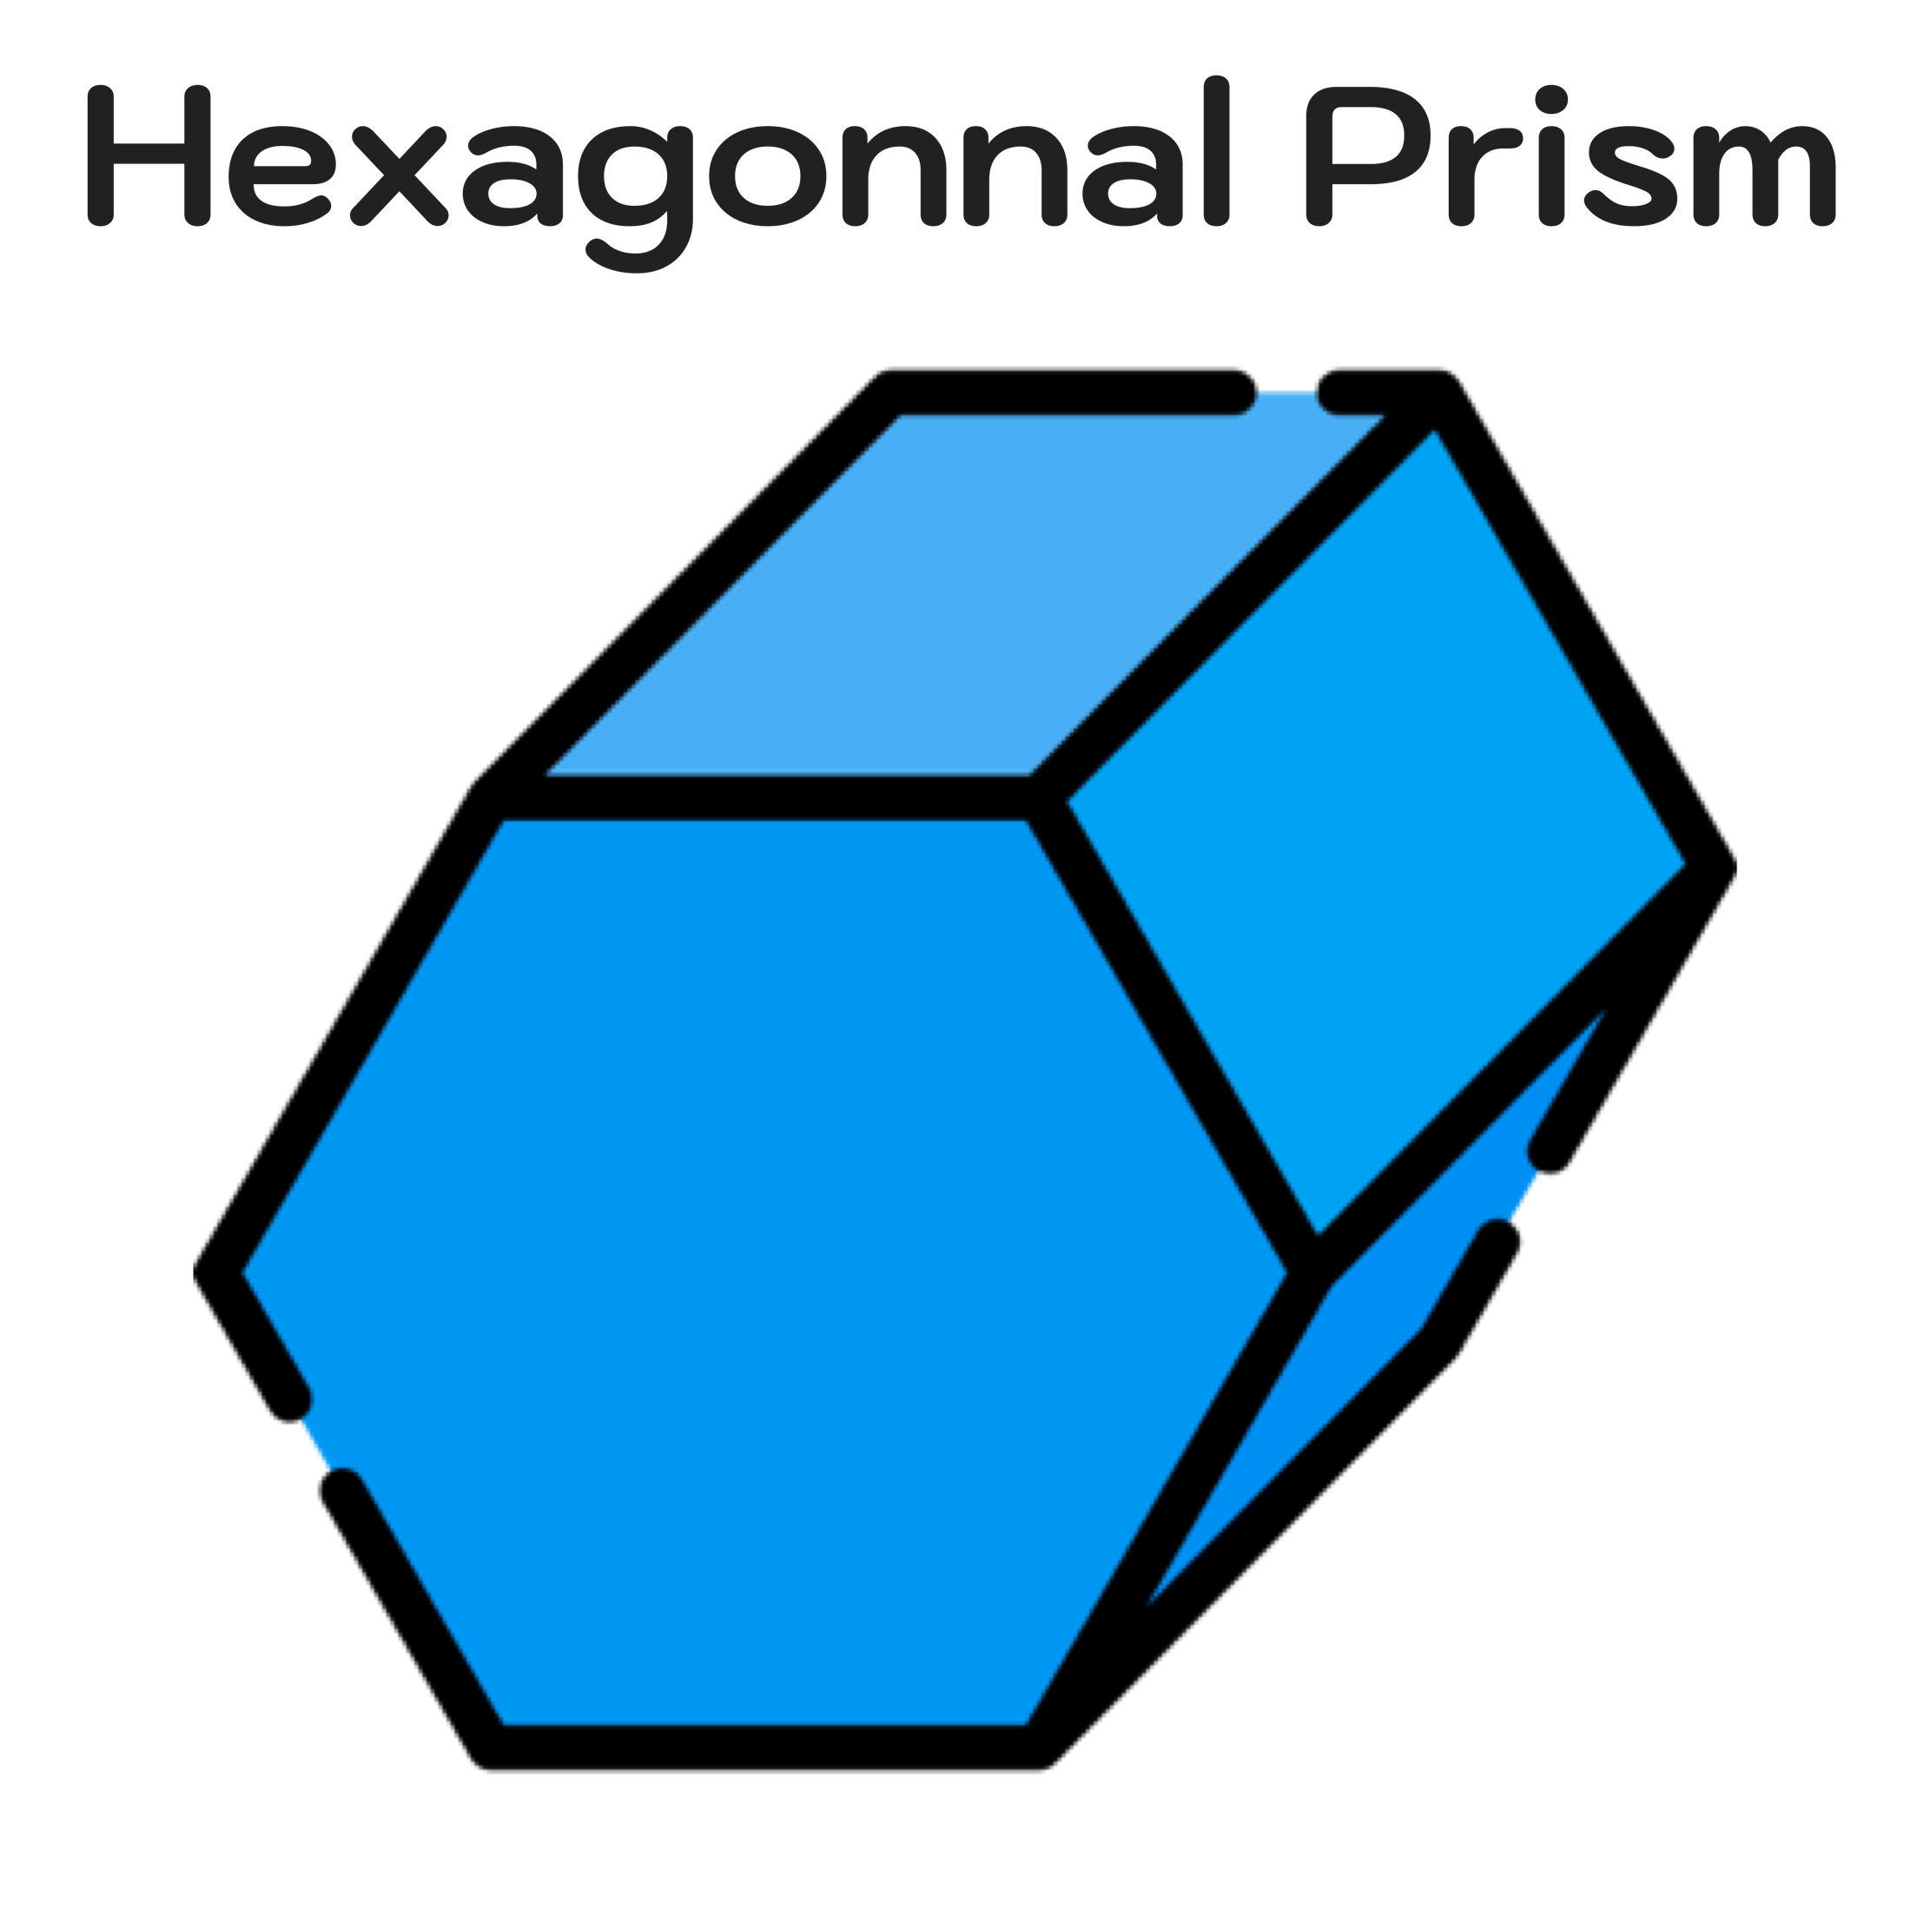
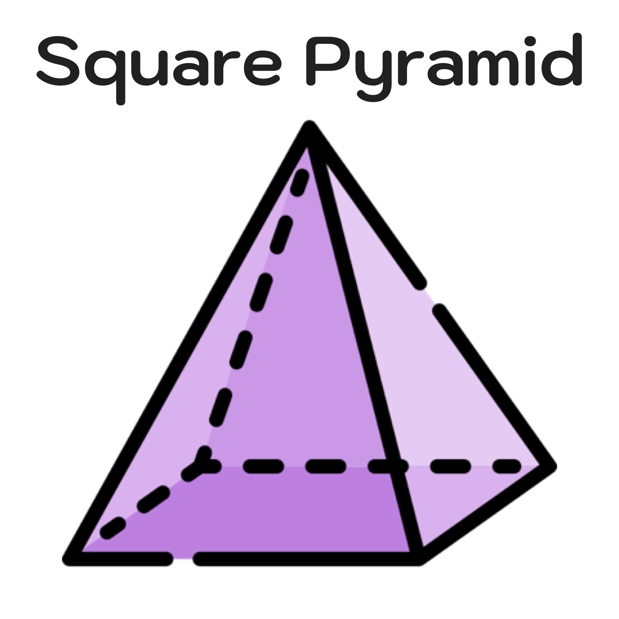
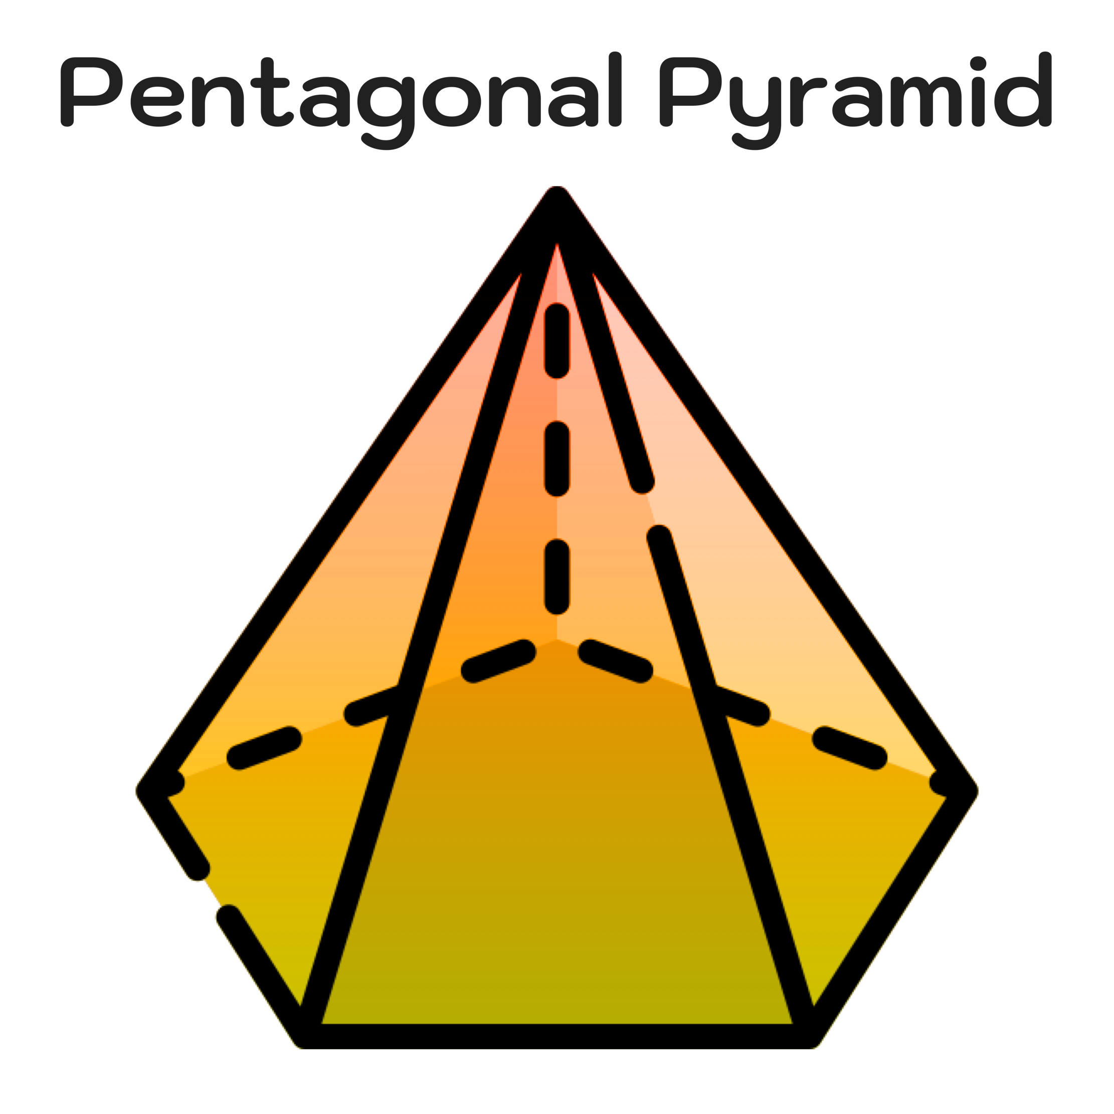

Lăng trụ ngũ giác
Lăng trụ lục giác
Hình chóp đáy vuông
Hình chóp ngũ giác
Khối 20 mặt

Slide 12
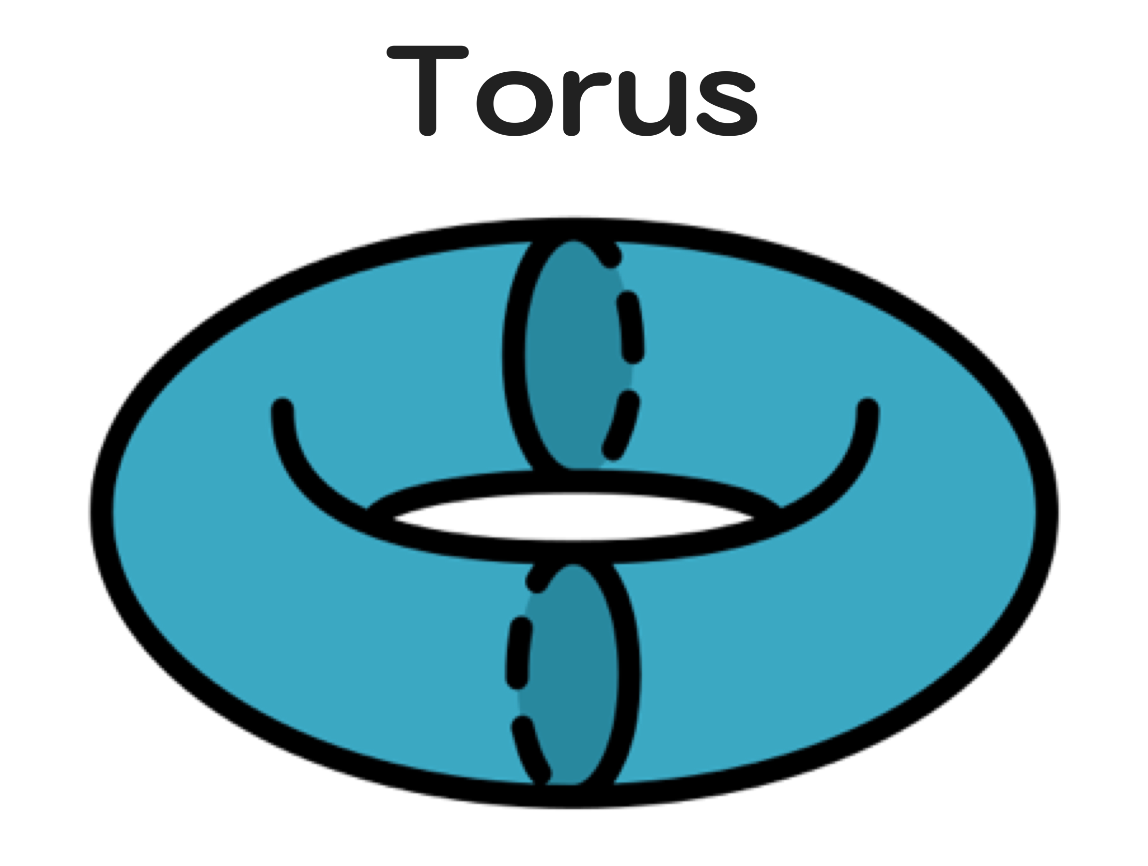
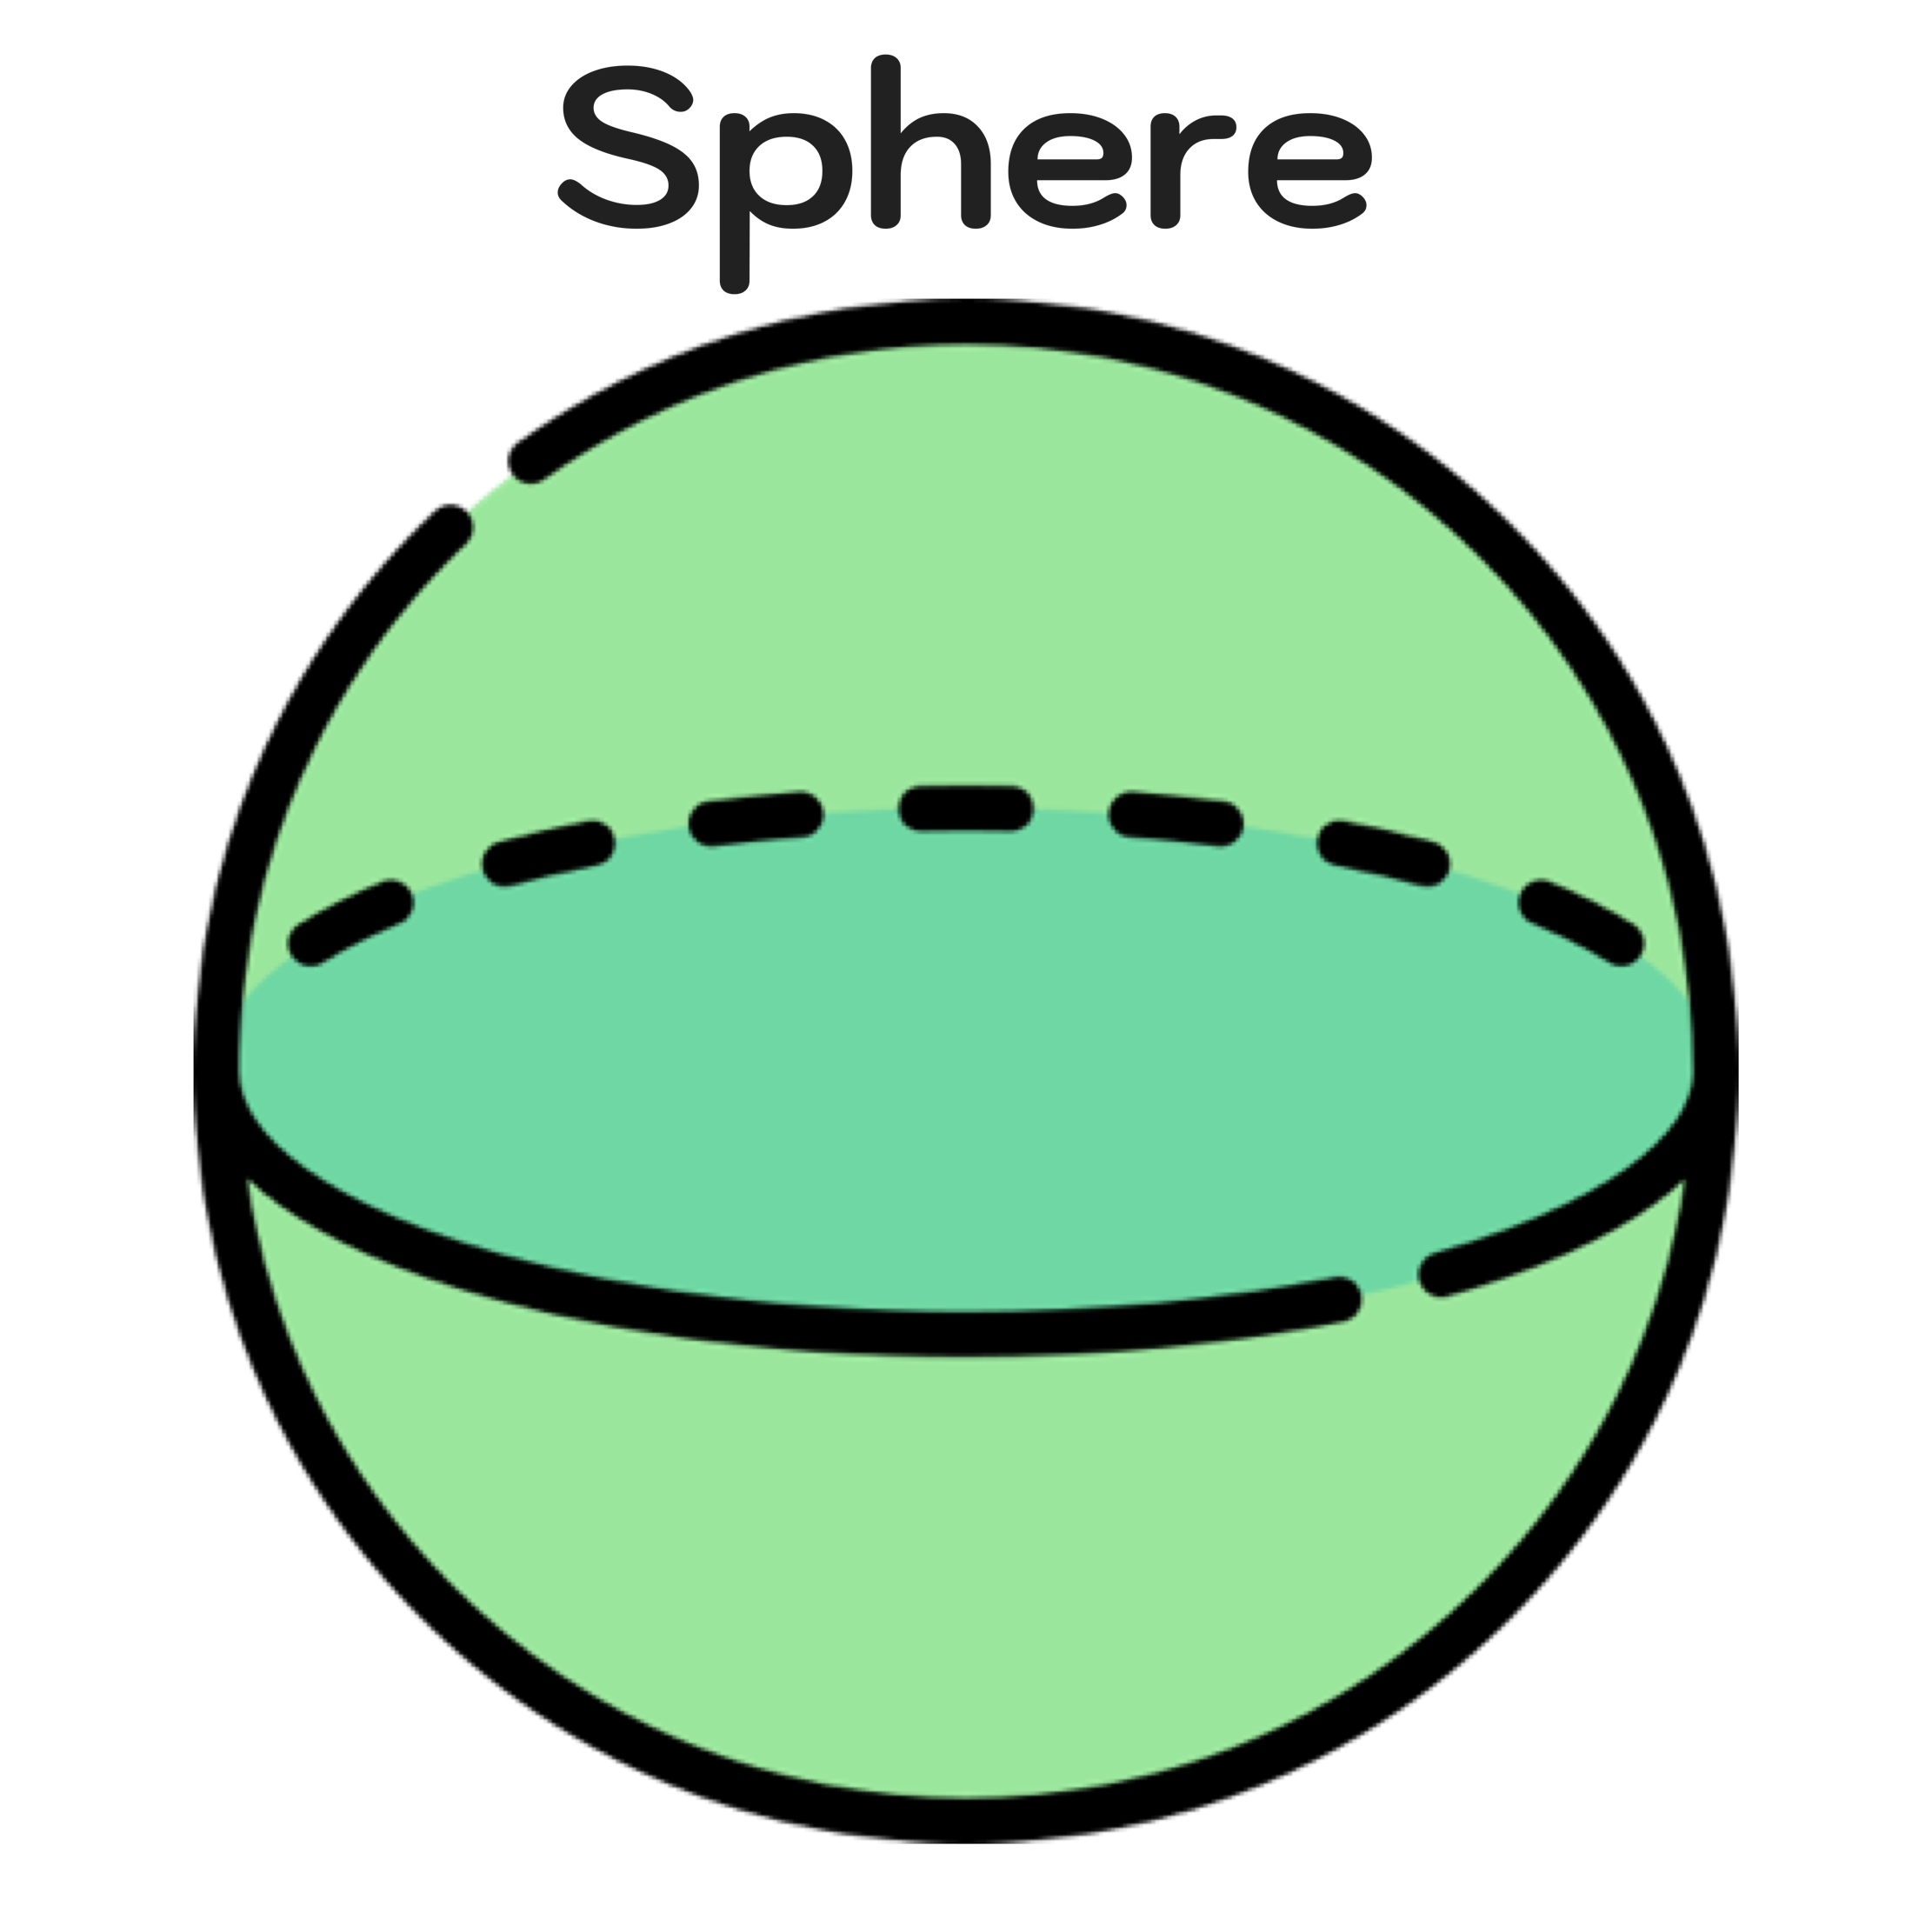
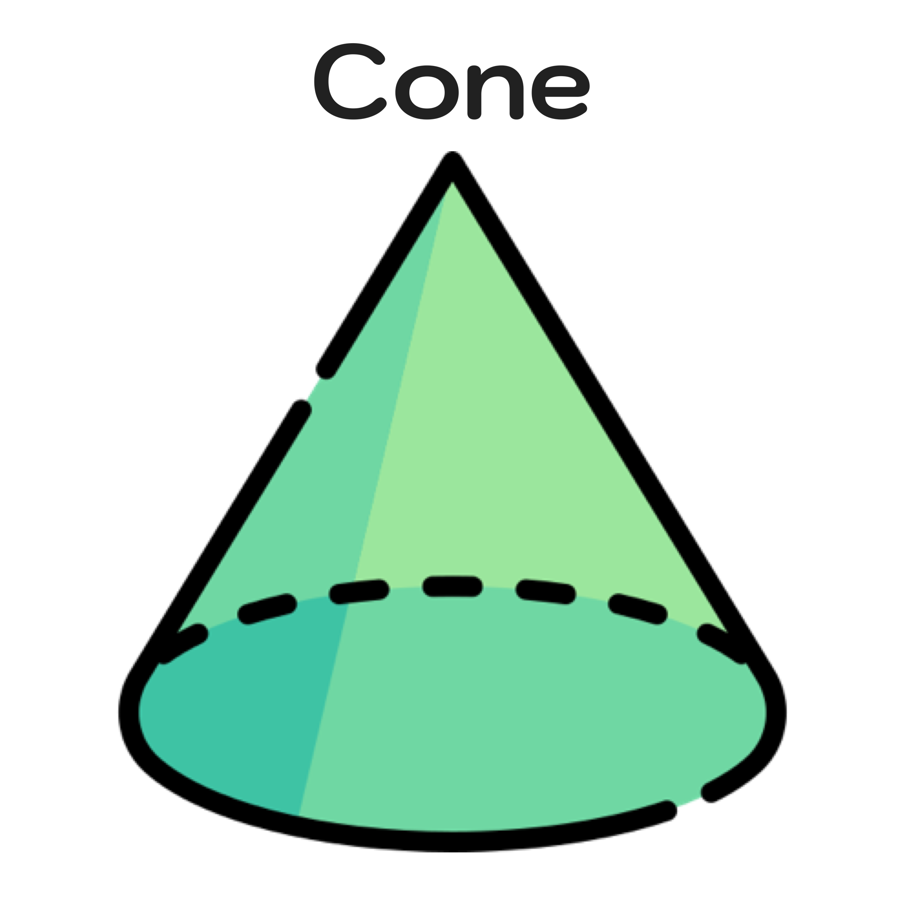
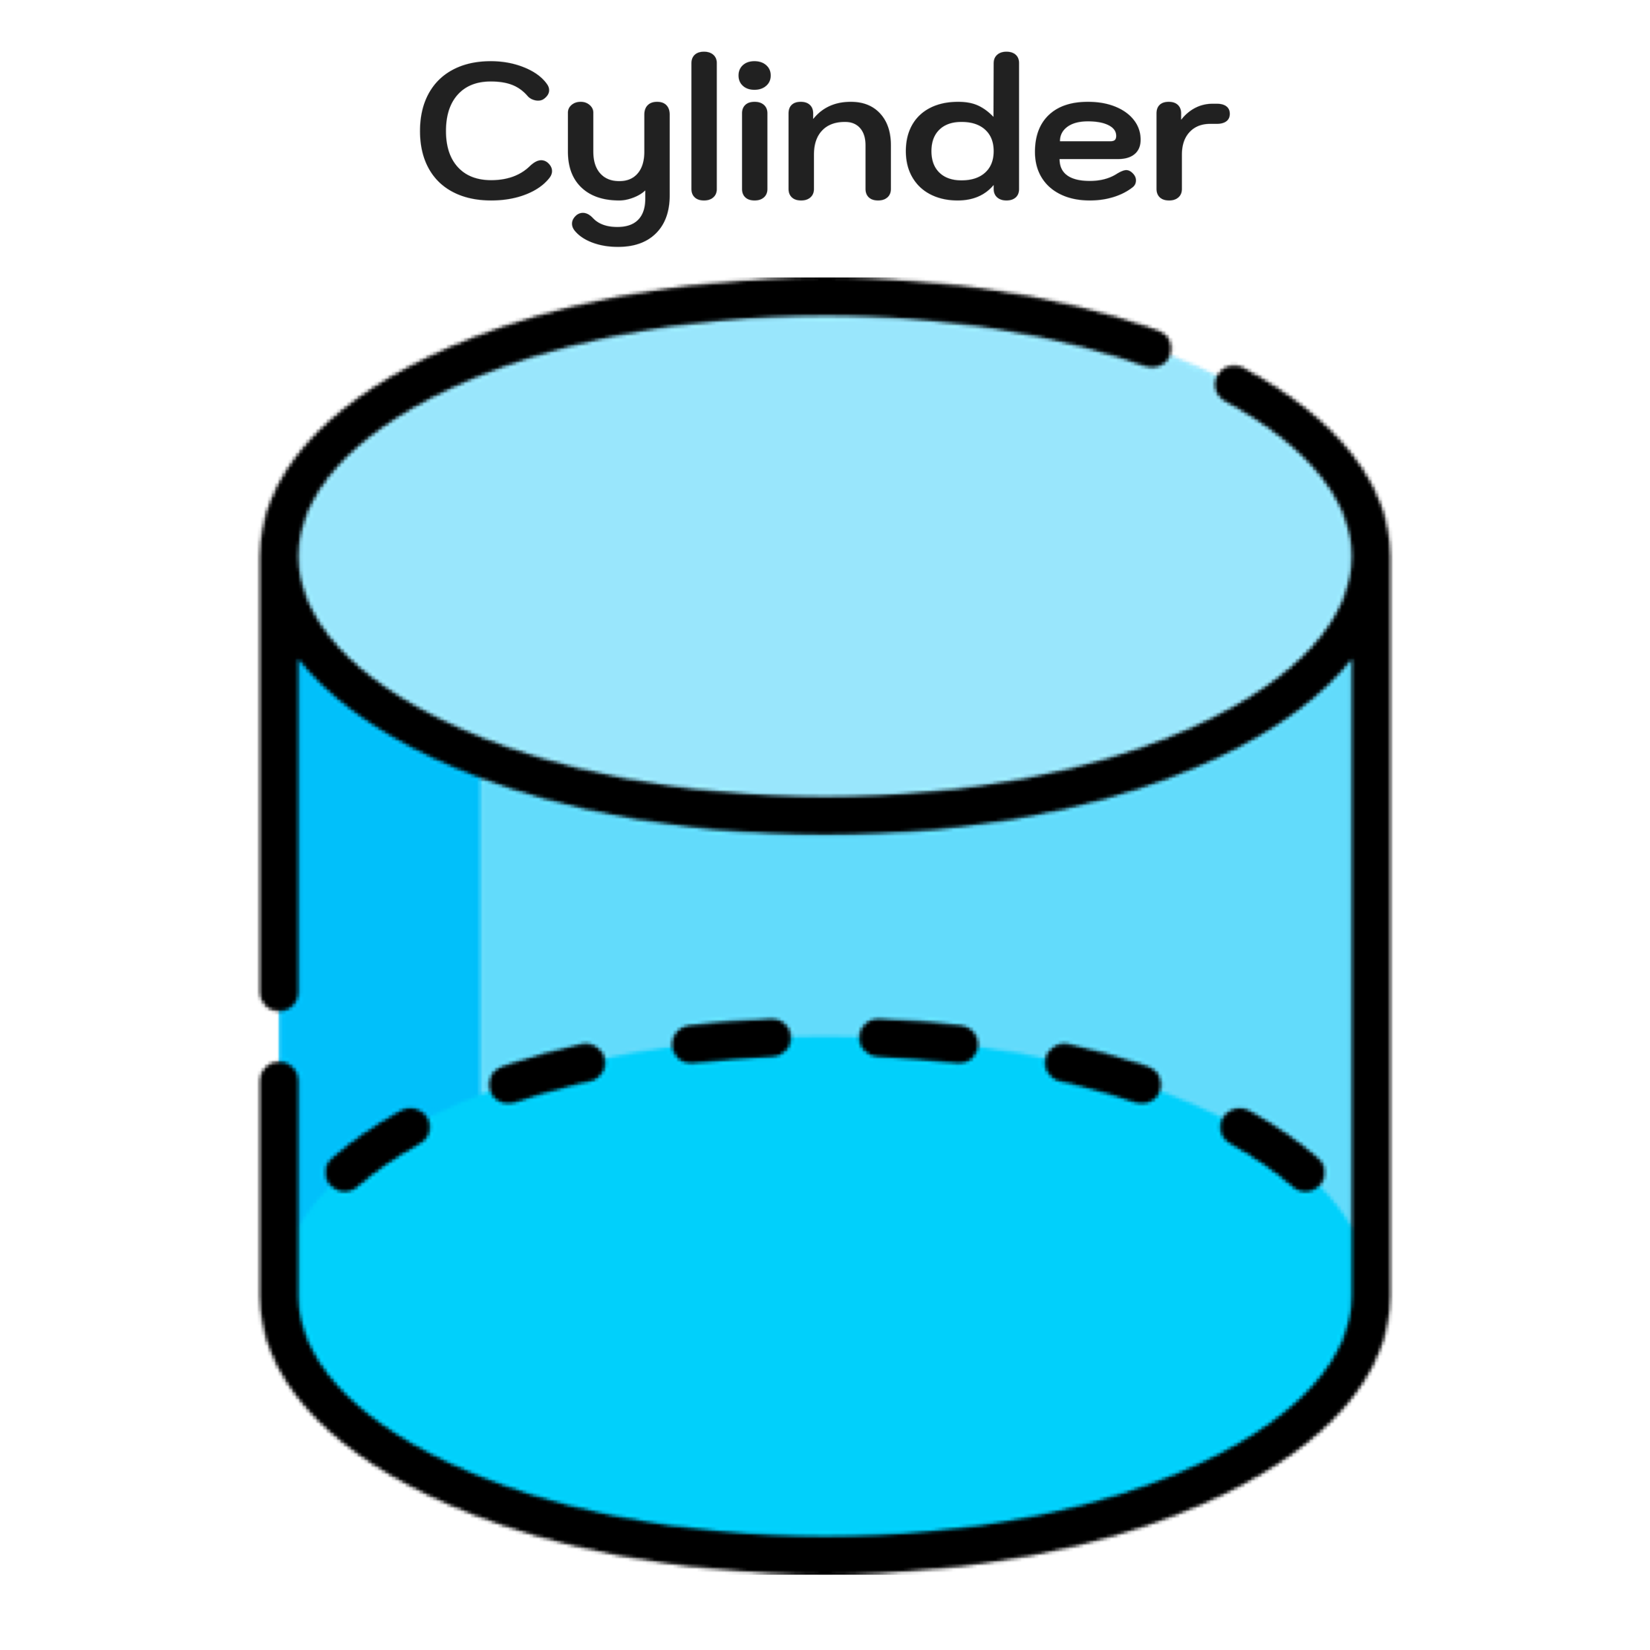
Một vài đối tượng phức tạp hơn
Hình xuyến
Hình cầu
Hình nón
Hình trụ

Slide 13
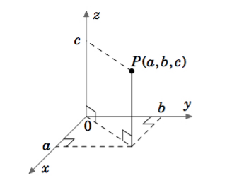
Các thuộc tính dùng để mô tả 1 đỉnh
Vị trí (Position): Xác định vị trí của đỉnh trong không gian 3 chiều thông qua tọa độ (x, y, z)

Slide 14
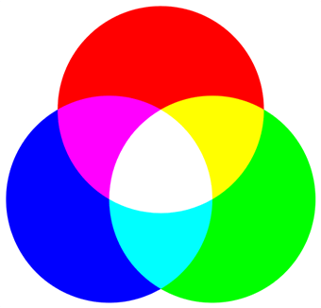
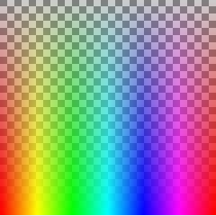
Các thuộc tính dùng để mô tả 1 đỉnh
Màu sắc (Color): Giữ giá trị RGBA biểu diễn màu sắc và độ trong suốt của đỉnh, tất cả giá trị đều trong khoảng [0.0, 1.0]

Slide 15
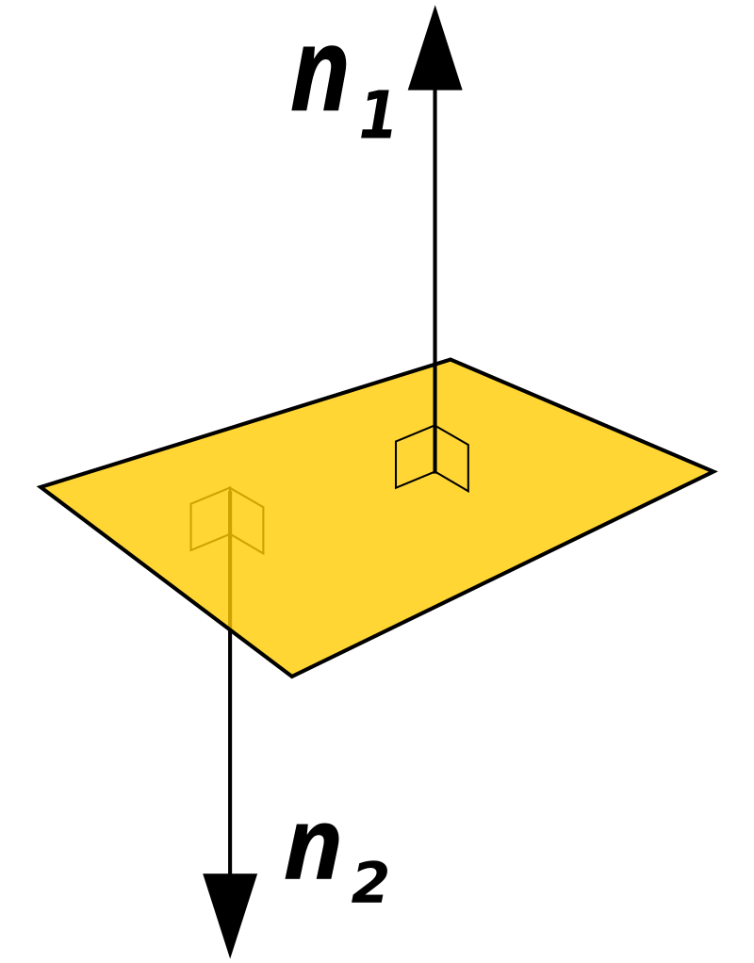
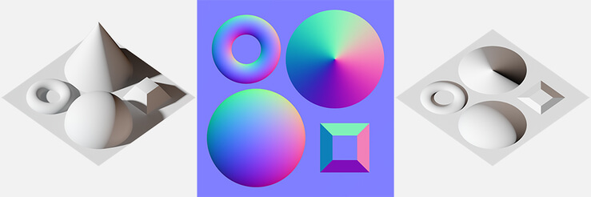
Các thuộc tính dùng để mô tả 1 đỉnh
Pháp tuyến (Normal): Vector cho biết hướng mà đỉnh đang quay về, thường dùng trong mô phỏng ánh sáng và đổ bóng

Slide 16
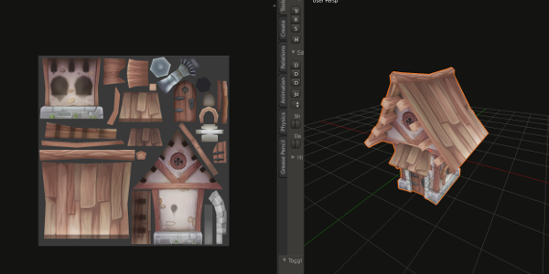
Các thuộc tính dùng để mô tả 1 đỉnh
Chất liệu (Texture): Hình ảnh 2D dùng để phủ lên bề mặt đối tượng, tạo cảm giác vật liệu chân thực hơn so với màu phẳng

Slide 17
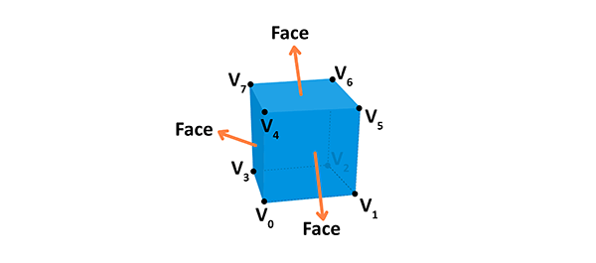
Một mặt của hình khối được cho là một mặt phẳng nằm giữa các đỉnh
Ví dụ, một hình lập phương có 8 đỉnh khác nhau (các điểm trong không gian) và 6 mặt khác nhau, mỗi mặt được tạo thành từ 4 đỉnh
Pháp tuyến xác định hướng mà mặt đó đang hướng tới
Ngoài ra, khi nối các điểm lại với nhau, chúng ta đang tạo nên các cạnh của hình lập phương.
Hình học được xây dựng từ các đỉnh và các mặt, trong khi vật liệu (material) là một kết cấu (texture), có thể sử dụng màu sắc hoặc hình ảnh.
✨Nếu chúng ta kết hợp hình học với vật liệu, ta sẽ có được lưới (mesh)

Slide 18
02
Nhân ma trận

Slide 19
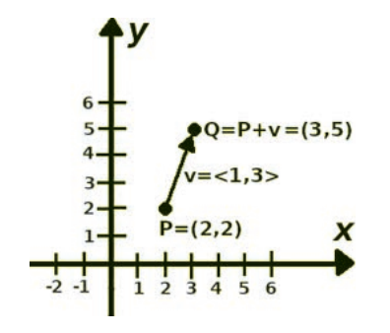
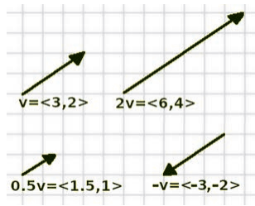
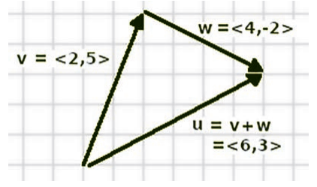
Định nghĩa vector và các thao tác
1 vector liên quan đến sự chuyển động, 1 lượng thay đổi trong tọa độ, vector được ký hiệu là v = ⟨m, n⟩, điểm được ký hiệu là P = (x, y)
v + w = ⟨v₁, v₂⟩ + ⟨w₁, w₂⟩ = ⟨v₁ + w₁, v₂ + w₂⟩
c.v = c.⟨v₁, v₂⟩ = ⟨c.v₁, c.v₂⟩
⟨v₁, v₂⟩ + (p₁, p₂) = (p₃, p₄)
Với i = ⟨1, 0⟩, j = ⟨0, 1⟩, bất kỳ vector v = ⟨x, y⟩ đều có thể viết lại thông qua i và j: v = ⟨x, y⟩ = ⟨x, 0⟩ + ⟨0, y⟩ = x.⟨1, 0⟩ + y.⟨0, 1⟩ = x.i + y.j

Slide 20
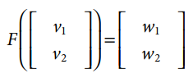
Biến đổi tuyến tính và ma trận
Các hàm vector có thể được viết như sau:
F((p₁, p₂)) = (q₁, q₂), hoặc F(⟨v₁, v₂⟩) = ⟨w₁, w₂⟩
Hàm tuyến tính là hàm thõa mãn 2 tính chất sau:
F(c.v) = c.F(v)
F(v + w) = F(v) + F(w)
✨Nếu F là 1 hàm tuyến tính và F(i) và F(j) đều biết được, thì có thể tính giá trị của F(v) với mọi vector v
F(⟨4, 5⟩)
= F(⟨4, 0⟩ + ⟨0, 5⟩)
= F(⟨4, 0⟩) + F(⟨0, 5⟩)
= F(4 · ⟨1, 0⟩) + F(5 · ⟨0, 1⟩)
= 4 · F(⟨1, 0⟩) + 5 · F(⟨0, 1⟩)
= 4 · F(i) + 5 · F(j)
= 4 · ⟨1, 2⟩ + 5 · ⟨3, 1⟩
= ⟨4, 8⟩ + ⟨15, 5⟩
= ⟨19, 13⟩
❓F là 1 hàm tuyến tính, F(i) = ⟨1, 2⟩ và F(j) = ⟨3, 1⟩. Hãy tính giá trị của F(⟨4, 5⟩).

Slide 21
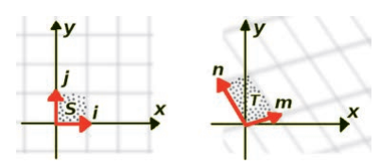
Giả sử 1 hình vuông bao gồm những điểm ⟨u, v⟩ = u · i + v · j, 0 ≤ u ≤ 1 và 0 ≤ v ≤ 1. Giả sử F là 1 hàm tuyến tính với F(i) = m và F(j) = n. Tập hợp các điểm trong S sau khi được biến đổi có thể viết dưới dạng như sau:
F(u.i + v.j) = u.F(i) + v.F(j) = u.m + v.n

Slide 22
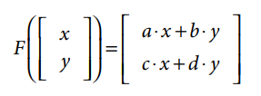
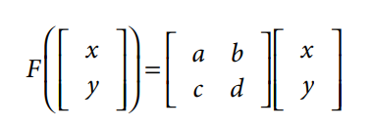
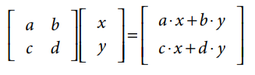
✨Nếu F là 1 hàm tuyến tính (linear function), F(i) = ⟨a, c⟩ và F(j) = ⟨b, d⟩ thì công thức cho hàm F là F(⟨x, y⟩) = ⟨a.x + b.y, c.x + d.y⟩
✨Nếu F là 1 hàm tuyến tính, F có thể được viết dưới dạng F(v) = A.v với A là 1 ma trận. Ngược lại, nếu F(v) = A.v, thì F cũng thỏa mãn các công thức định nghĩa 1 hàm tuyến tính

Slide 23
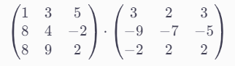
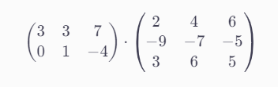
Để thực hiện nhân ma trận A và B thì số cột của ma trận A phải bằng số hàng của ma trận B. Kết quả thu được sẽ là ma trận có số hàng bằng với số hàng của ma trận A, số cột bằng số cột của ma trận B: A(m × n) × B(n × p) = C(m × p)
A×B ≠ B×A
Ma trận đơn vị là các ma trận vuông, các phần tử trên đường chéo chính là 1, các phần tử bên ngoài đường chéo chính là 0. 1 ma trận bất kỳ nào nhân với ma trận đơn vị thì sẽ thu được ma trận ban đầu

Slide 24
03
Các phép biến đổi hình học trong không gian 3 chiều

Slide 25
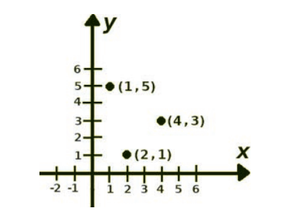
Vector và ma trận trong không gian 3 chiều
Nếu chiều dương của trục Ox, Oy như trên thì chiều dương của Oz sẽ có 2 hướng, 1 là hướng thẳng về phía người xem, 2 là hướng ngược lại với phía người xem.

Slide 26
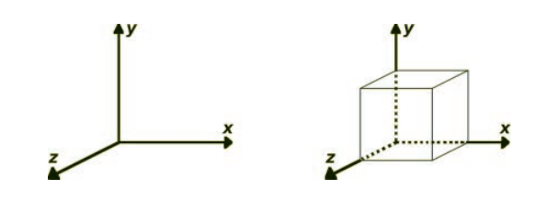
Theo hệ tọa độ tay phải, hướng của trục z hướng thẳng vào người xem. Và trong đồ họa máy tính, thì chiều dương của z hướng vào người xem.
Trong không gian 3 chiều, các điểm được viết là P = (p_{x}, p_{y}, p_{z}) hay P = (p₁, p₂, p₃), các vector được viết là v = ⟨v_{x}, v_{y}, v_{z}⟩ hay v = ⟨v₁, v₂, v₃⟩.

Slide 27
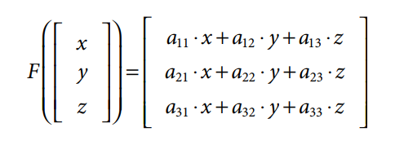
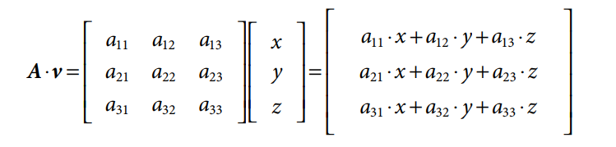
Các giá trị của hàm tuyến tính 3 chiều có thể được tính toán nếu biết được giá trị F(i), F(j), F(k)
d = v • w = ⟨v₁, v₂, v₃⟩ . ⟨w₁, w₂, w₃⟩ = v₁.w₁ + v₂.w₂ + v₃.w₃

Slide 28
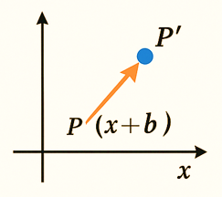
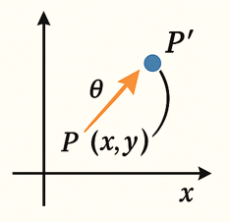
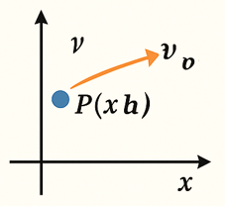
Phép tịnh tuyến (Transation)
Phép xoay (Rotation)
Thay đổi tỉ lệ (Scale)

Slide 29
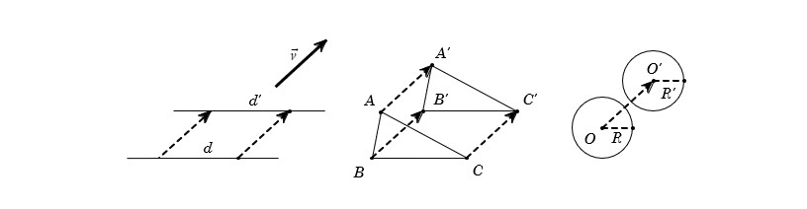
Phép tịnh tiến (Transation)
Phép tịnh tiến ( transation) là phép biến đổi cho phép địch 1 điếm ( hoặc hình) theo vector nhất định.

Slide 30
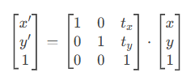
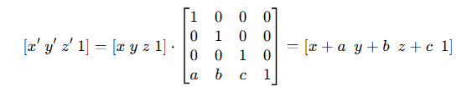
Phép tịnh tiến
Phép biến đổi Translation cộng các hằng số vào mỗi thành phần của 1 vector.
Với vector 2 chiều sẽ có dạng như sau (m, n là hằng số)
Công thức tổng quát:

Slide 31
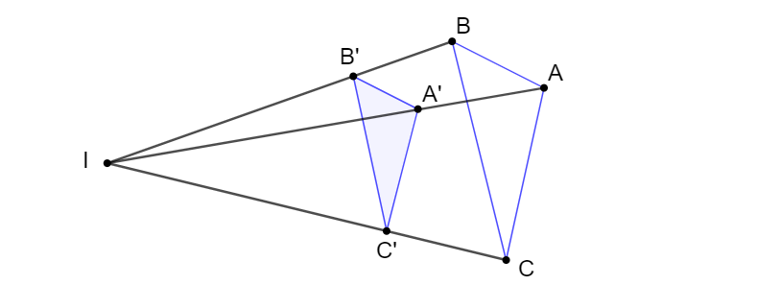
Scale (Phép tỉ lệ)
Là phép biến đổi để thay đổi kích thước của một đối tượng 3D theo các trục Ox, Oy, Oz.

Slide 32
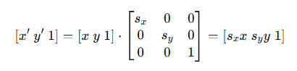
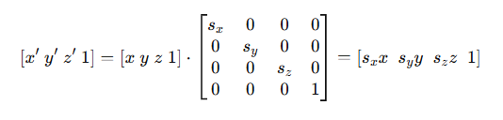
Phép tỉ lệ
Biến đổi scaling nhân mỗi thành phần của 1 vectơ với 1 hằng số.
Công thức tổng quát:

Slide 33

Rotation(Phép xoay)
Phép biến đổi tuyến tính dùng để xoay các điểm (hoặc vectơ) trong không gian ba chiều xung quanh một trục xác định, với một góc xoay cụ thể.

Slide 34



Xoay vector i 1 góc θ
Xoay vector j 1 góc θ
F(i) = ⟨cos(θ), sin(θ)⟩; F(j) = ⟨-sin(θ), cos(θ)⟩

Slide 35

Trong không gian 3 chiều, phép xoay được biểu diễn xung quanh 1 đường thẳng.
Xoay xung quanh các trục tọa độ trong không gian 3 chiều

Slide 36




Phép xoay
Công thức tổng quát:
Trong đó, phi đóng vai trò là góc xoay
Ox
Oz
Oy

Slide 37

Biến đổi cục bộ
Phép biến đổi cục bộ (local transformations): là các phép biến đổi tương đối với hệ tọa độ cục bộ của một đối tượng, và cách chúng có thể được thực hiện thông qua phép nhân ma trận. Ban đầu, các trục tọa độ cục bộ của một đối tượng được căn chỉnh trùng với các trục tọa độ toàn cục. Khi một đối tượng bị biến đổi, các trục tọa độ cục bộ của nó cũng trải qua cùng những phép biến đổi đó.

Slide 38
Phép biến đổi cục bộ
Các phép biến đổi tích lũy đã được áp dụng cho một đối tượng sẽ được lưu trữ dưới dạng tích của các ma trận tương ứng. Ma trận duy nhất này được gọi là ma trận mô hình (model matrix) của đối tượng. Ma trận mô hình lưu trữ hiệu quả vị trí hiện tại, hướng và tỉ lệ của đối tượng (mặc dù có hơi phức tạp một chút để trích xuất một số thông tin từ các phần tử trong ma trận). Cho 1 ma trận với ma trận mô hình M và 1 phép biến đổi với ma trận T:
Áp dụng T như là phép biến đổi toàn cục, ma trận mô hình mới là T·M
Áp dụng T như là phép biến đổi cục bộ, ma trận mô hình mới là M·T

Slide 39
Các phép biến đổi trong không gian
❓Cho điểm P(1,2,3) trong không gian 3D. Hãy thực hiện các phép biến đổi sau theo thứ tự và tìm tọa độ mới của điểm P:
Tịnh tiến điểm P theo vector T=(2,−1,4).
Quay điểm P (đã tịnh tiến) quanh trục Oz một góc 90° ngược chiều kim đồng hồ.
Scale điểm P (đã quay) với hệ số Sx = 2, Sy = 0.5, Sz = 3

Slide 40


Các phép biến đổi trong không gian
1.Tọa độ mới sau khi tịnh tiến
2.Ma trận xoay quanh trục Oz góc 90
Điểm sau khi sử dụng phép xoay

Slide 41

Các phép biến đổi trong không gian
3. Điểm sau khi scale tính bằng
=>Tọa độ điểm P sau 3 phép biến đổi là (-2,1.5,21)

Slide 42
04
Ứng dụng

Slide 43



Real-life geometry applications
Đồ họa máy tính & Giải trí
Khoa học & Giáo dục
Kỹ thuật & Thiết kế

Slide 44


Real-life geometry applications
Khôi phục di sản văn hóa bằng công nghệ 3D:
-Công nghệ quét 3D dùng để phục dựng lại các công trình cổ đã bị hư hại (ví dụ như Nhà thờ Đức Bà Paris sau hỏa hoạn)
Thực tế tăng cường (AR) trong thương mại điện tử:
Amazon, IKEA dùng đồ họa 3D để người dùng thử sản phẩm trong không gian nhà mình bằng điện thoại

Slide 45
05
Cấu trúc dữ liệu mesh

Slide 46

Giới thiệu Mesh
Mesh là đối tượng trong không gian 3D đại diện cho một vật thể có thể nhìn thấy và được render lên màn hình. Gồm 2 lớp: Geometry và Material
Geometry – Hình học: đỉnh, mặt, cạnh, pháp tuyến, …
Material – Vật liệu: màu, kết cấu, độ trong suốt, khả năng phản chiếu, đổ bóng, …

Slide 47


Các mô hình mesh
Lưới tam giác (triangle meshes), lưới tứ giác (quad meshes) và lưới n-gon (n-gon meshes) là những loại lưới được sử dụng phổ biến nhất trong nhiều ứng dụng khác nhau
Mô hình có thể là nhiều đa giác – high poly hoặc ít đa giác hơn – low poly.
High poly có độ chi tiết cao hơn và đòi hỏi nhiều công sức để tạo ra, được sử dụng trong các ứng dụng mà độ chính xác và chi tiết của mô hình là rất quan trọng.
Low poly có ít chi tiết hơn nhưng dễ tạo hơn, thường được dùng trong các ứng dụng mà tốc độ hiển thị (rendering) 3D nhanh là yếu tố hàng đầu — ví dụ như trong trò chơi điện tử (gaming)

Slide 48



Các mô hình mesh
Tam giác là loại đa giác được sử dụng nhiều nhất trong các mô hình lưới (gọi là lưới tam giác) vì có thể mô phỏng nhiều loại đối tượng một cách dễ dàng và chính xác

Slide 49

Cảm ơn thầy và các bạn đã lắng nghe
❤️

